Slide 1
Муниципальное Бюджетное Дошкольное Образовательное Учреждение центр развития ребенка – детский сад № 46
ОПЫТ РАБОТЫ ПО ОБУЧЕНИЮ ОСНОВАМ БЕЗОПАСНОЙ ЖИЗНЕДЕЯТЕЛЬНОСТИ
ДОШКОЛЬНИКОВ С ОВЗ
Воспитатель
высшей квалификационной категории
Торпачева В.Р.

Slide 2
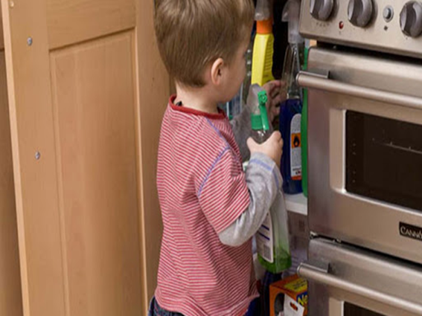
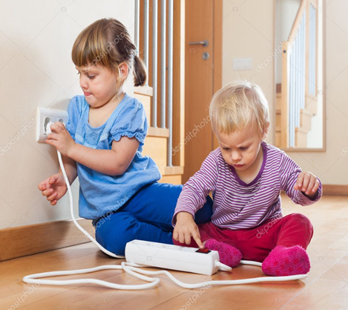
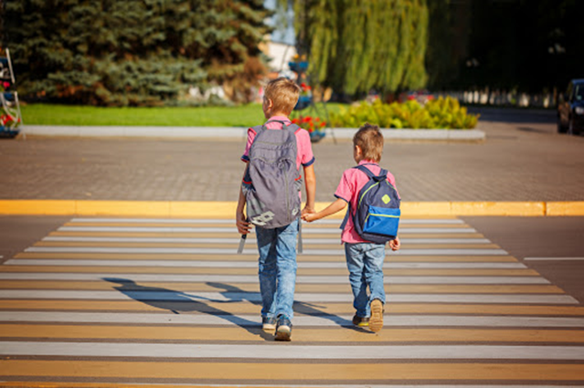
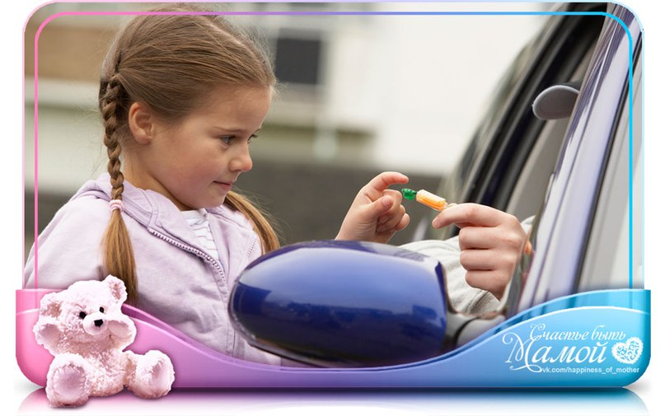
Работа воспитателя предполагает много требований.
Одним из главных я считаю обеспечение безопасности жизни и здоровья детей. Для того, чтобы ребенок был защищенным, мы должны вооружить его знаниями по безопасности.
Безопасность жизнедеятельности в современном мире является одной из центральных проблем человечества. Поэтому педагоги совместно с родителями обязаны подготовить ребенка к опасным ситуациям, привить привычку ответственно относиться к личной безопасности.

Slide 3
ЦЕЛЬ: Формирование у детей осознанного выполнения правил поведения, обеспечивающих сохранность их жизни и здоровья в современных условиях улицы, транспорта, природы, быта.
ЗАДАЧИ:
Познакомить с правилами безопасного поведения для человека и окружающего мира природы;
познакомить с правилами безопасного поведения во время игр в разное время года;
формировать знания о правилах безопасности дорожного движения в качестве пешехода и пассажира транспортного средства;
формировать представления об опасных для человека ситуациях и способах поведения в них;
формировать представления о правилах поведения с незнакомыми людьми.
приобщать к здоровому образу жизни;
оборудовать уголок ОБЖ;
создать систему в работе с родителями по формированию основ безопасности жизнедеятельности у старших дошкольников

Slide 4
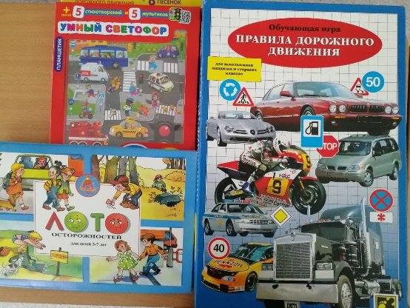
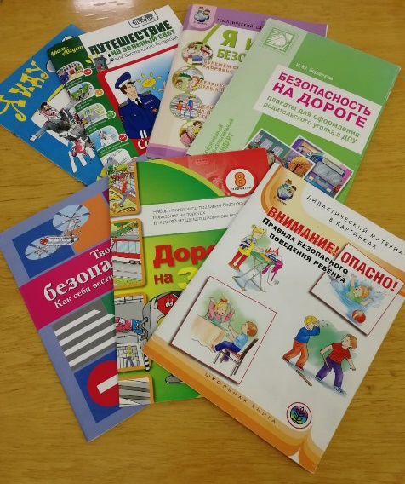
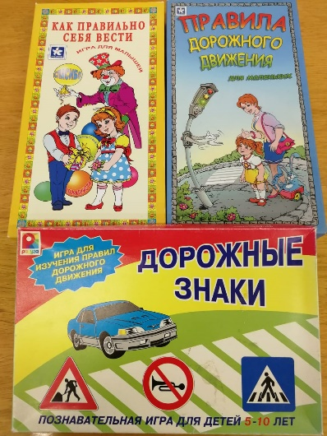
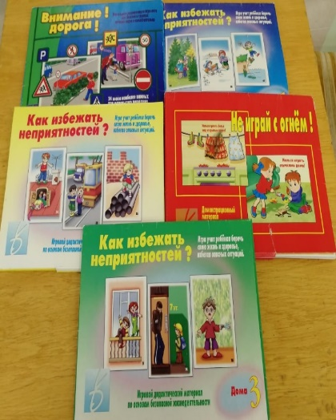
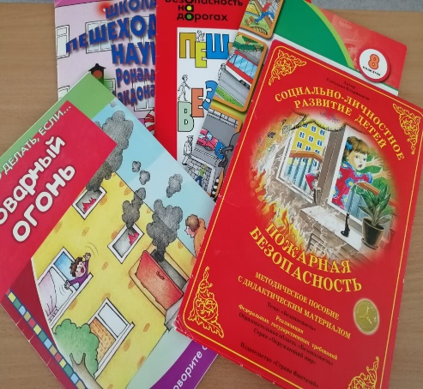
Я поставила перед собой цель сформировать у детей осознанное выполнение правил поведения, обеспечивающих сохранность их жизни и здоровья в современных условиях улицы, транспорта, природы, быта.
Мною была изучена соответствующая литература, осуществлен подбор методического материала, формы работы с детьми и взаимодействия с родителями, составлен план работы, дополнена развивающая среда по ОБЖ в группе.

Slide 5
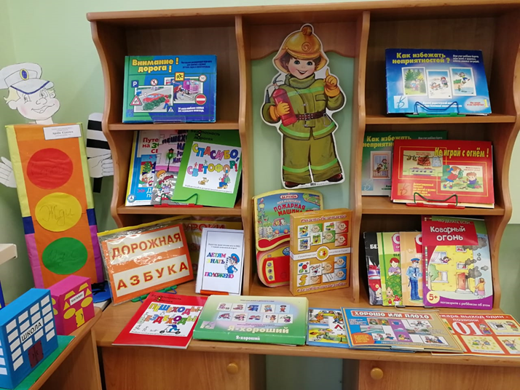
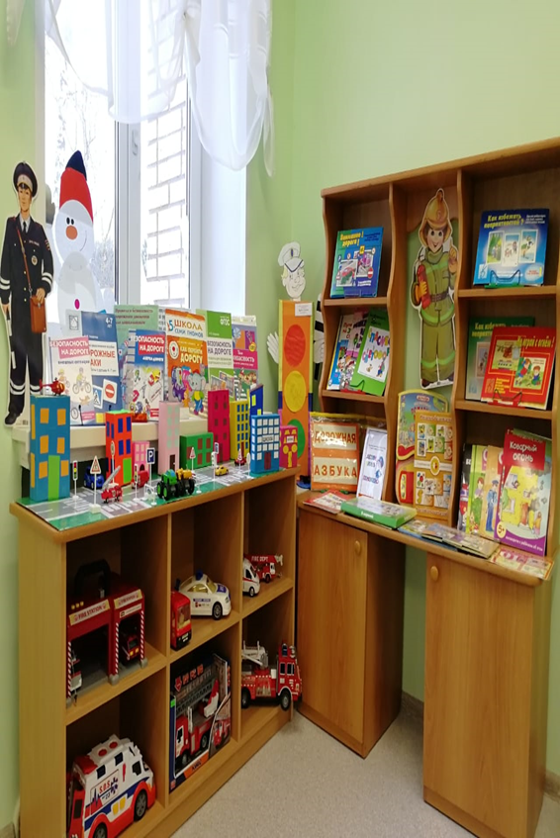
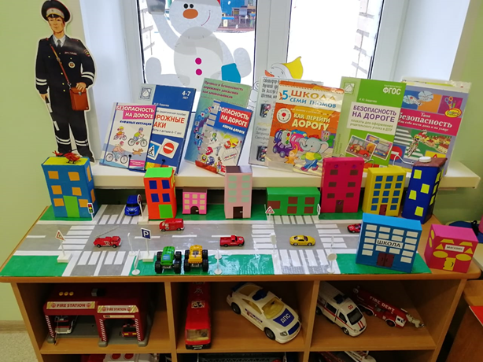
В группе оборудован центр ОБЖ, куда дети могут свободно подойти, поиграть в игры, посмотреть литературу, а также проиграть различные ситуации на макете дороги.

Slide 6
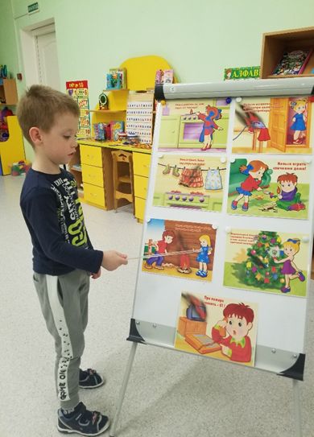
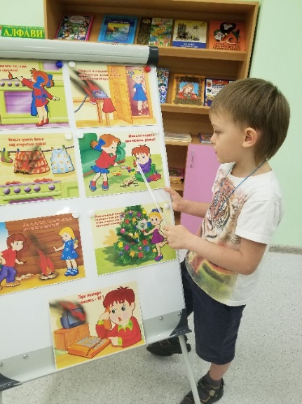
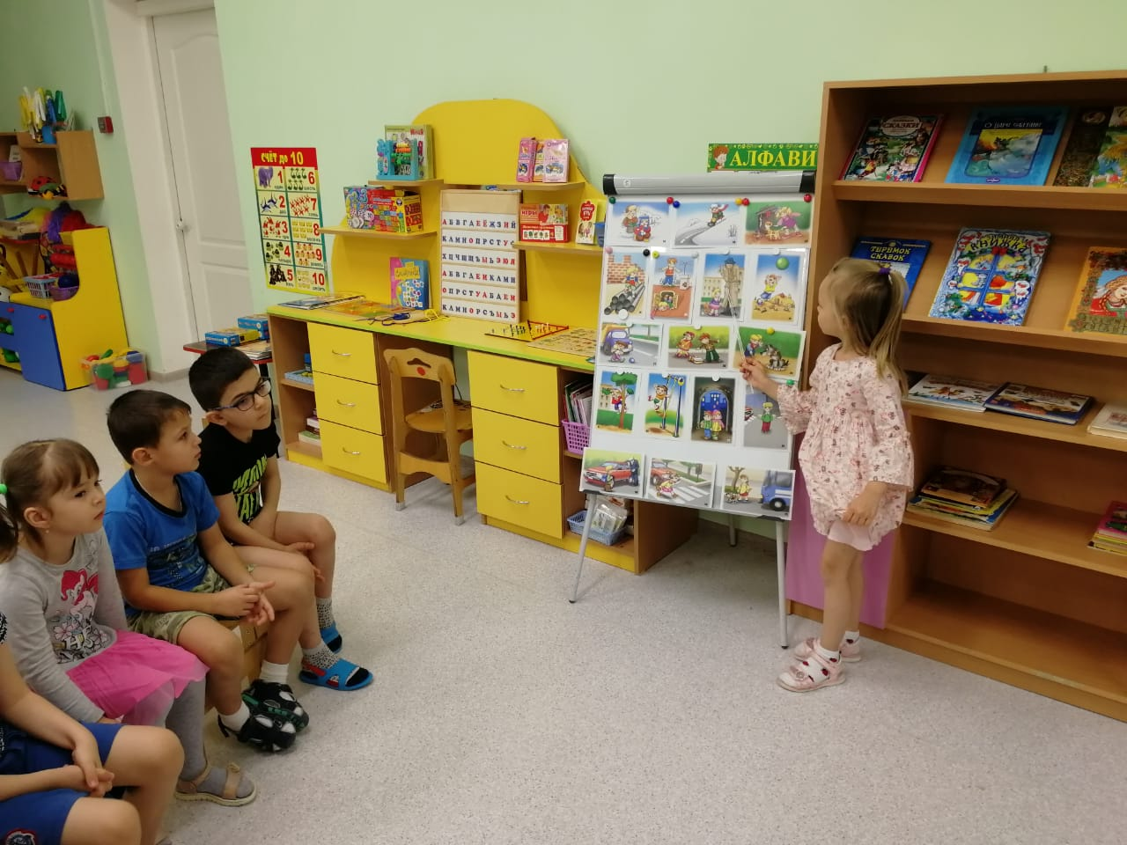
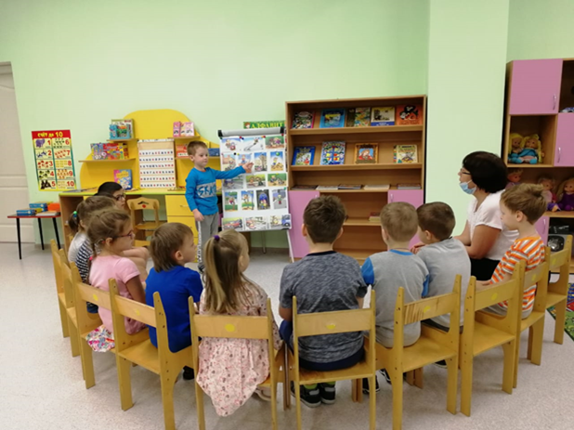
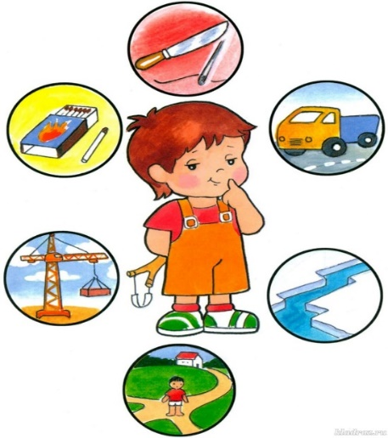
Для ознакомления детей с безопасностью собственной жизнедеятельности были проведены беседы: «Опасные ситуации», «Осторожно, незнакомец», «Незнакомые предметы», «Забытые вещи», «Если ты остался один дома», «Соблюдай правила безопасности», «Как избежать беды».
Мы читали художественные произведения: «Красная Шапочка», «Кот, петух и лиса», «Заюшкина избушка», «Жихарка», «Мальчик –с –пальчик».
Рассматривали иллюстрации: «Осторожно, незнакомец», «Транспорт», «Опасности на улице». Составляли рассказы по этим иллюстрациям.
Просматривали мультфильмы: «Правила безопасного поведения на улице». «Аркадий Паровозов спешит на помощь», «Уроки тетушки Совы».

Slide 7
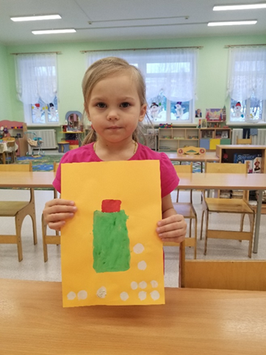
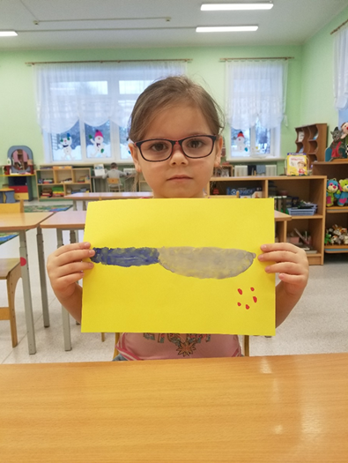
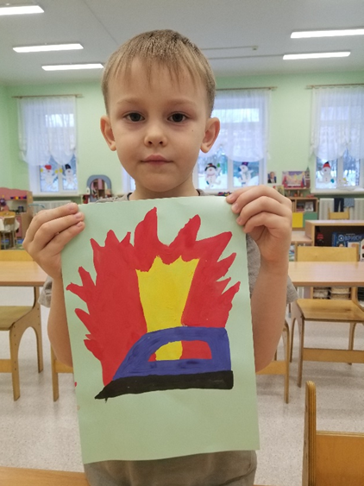
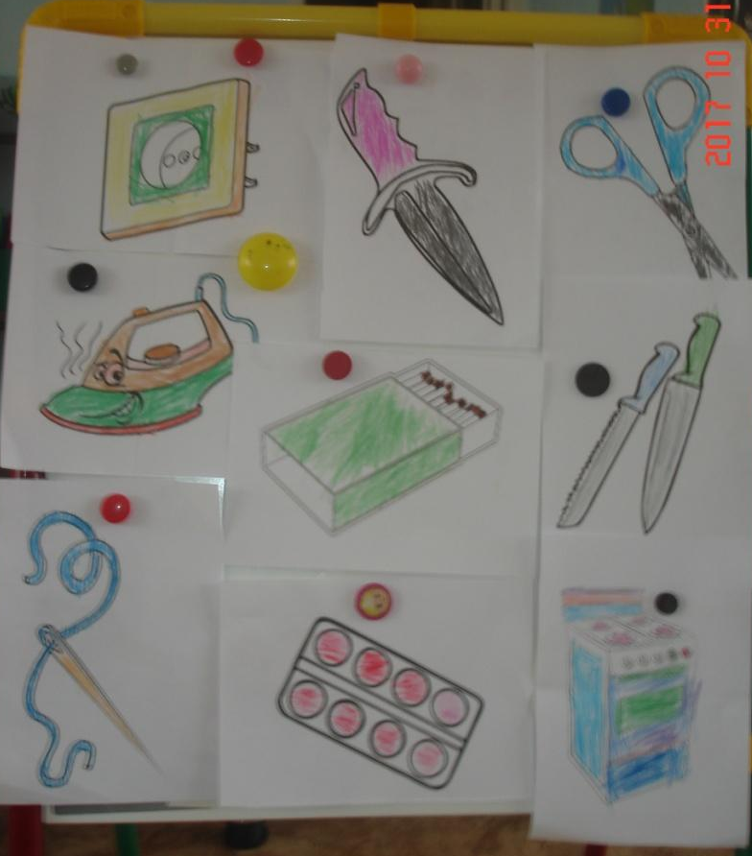
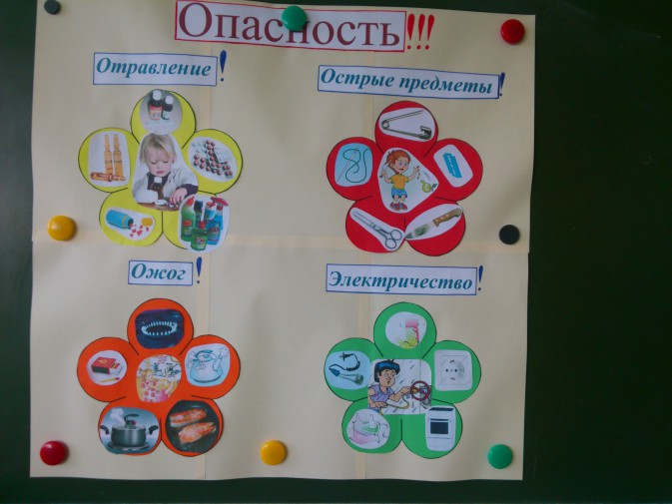
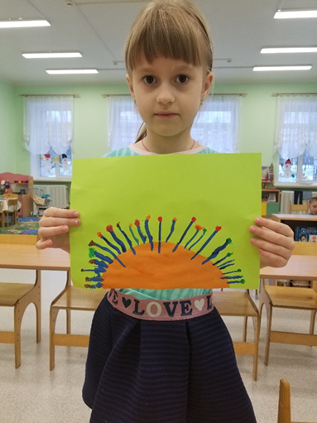
По проведённым беседам закрепили знания детей в продуктивной деятельности.

Slide 8
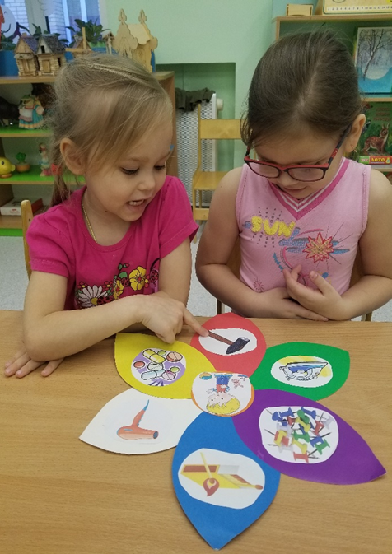
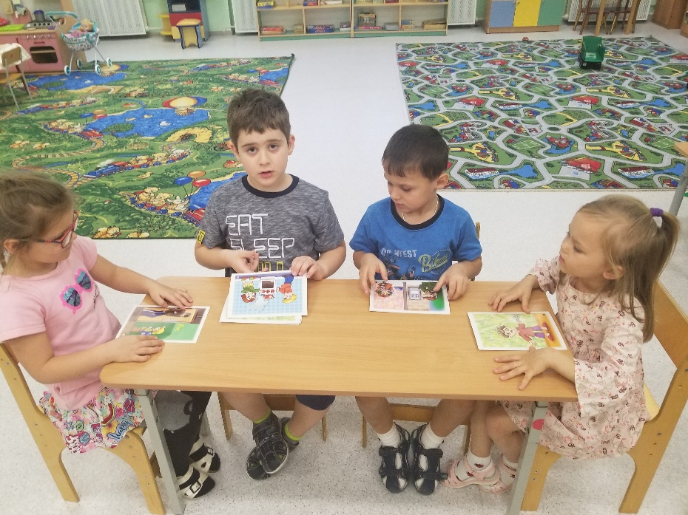
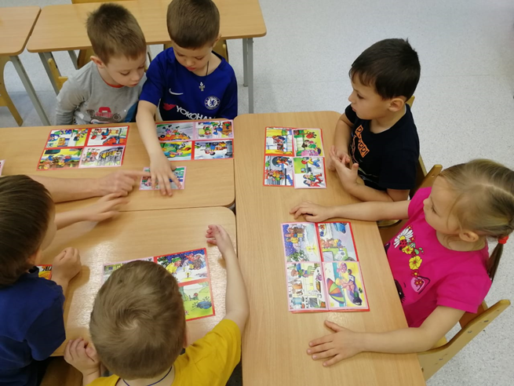
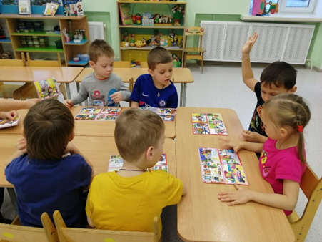

Slide 9
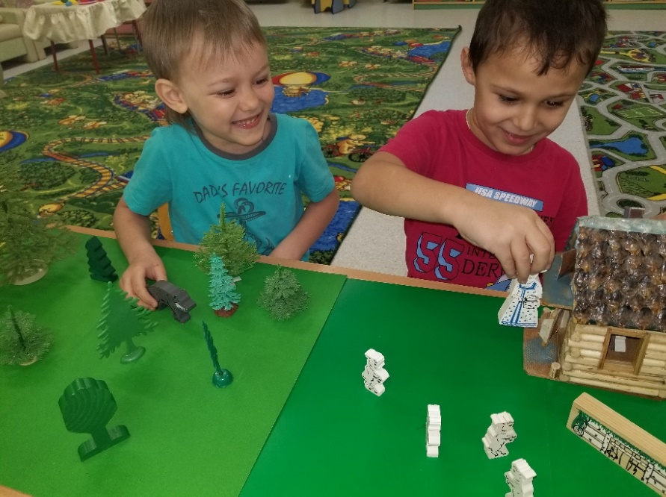
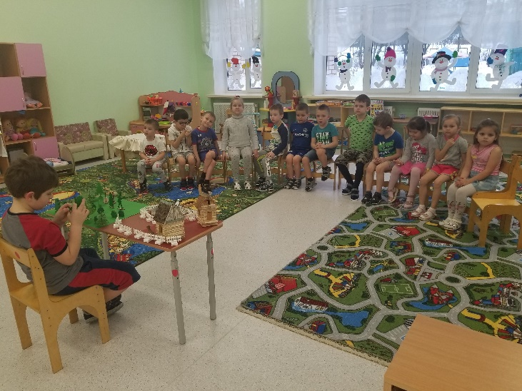
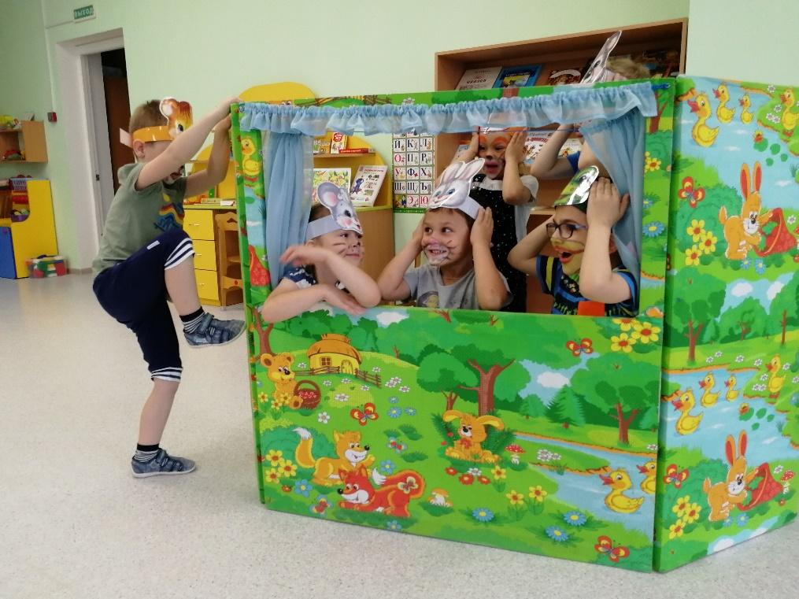
Также были проведены театрализованные игры. «Волк и семеро козлят», «Три медведя», «3 поросёнка», «Гуси-лебеди» где дети, принимая на себя роль сказочного героя, отождествляли себя с его поведением и учились принимать правильное решение в опасной ситуации.

Slide 10
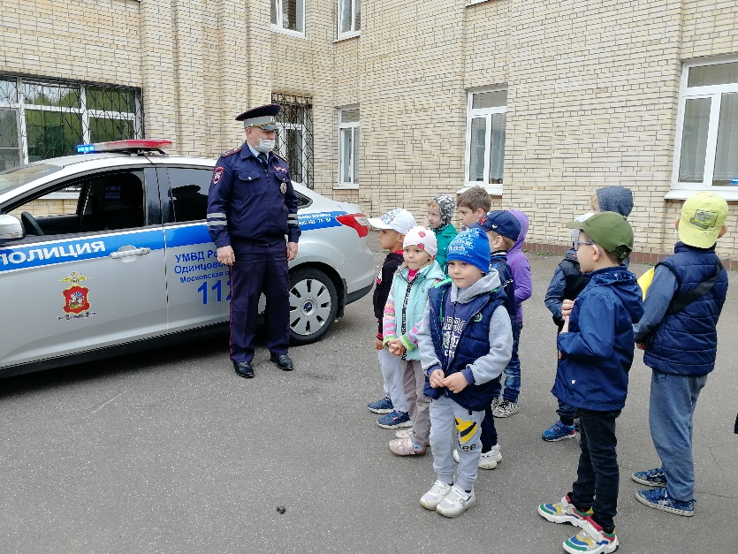
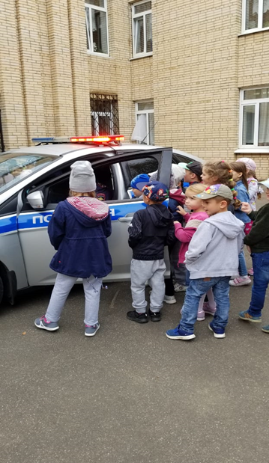
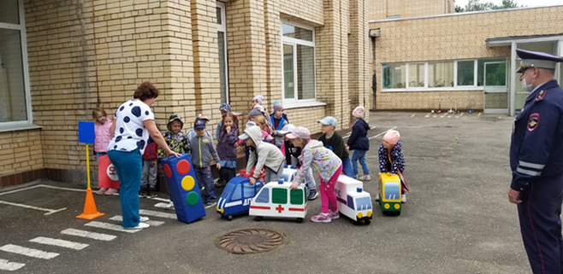
Дорожная
безопасность
Для закрепления правил дорожного движения мы пригласили к детям инспектора дорожно-патрульной службы. Он рассказал об опасных ситуациях на дороге и как их избежать, какие правила нужно соблюдать, находясь вблизи проезжей части.

Slide 11
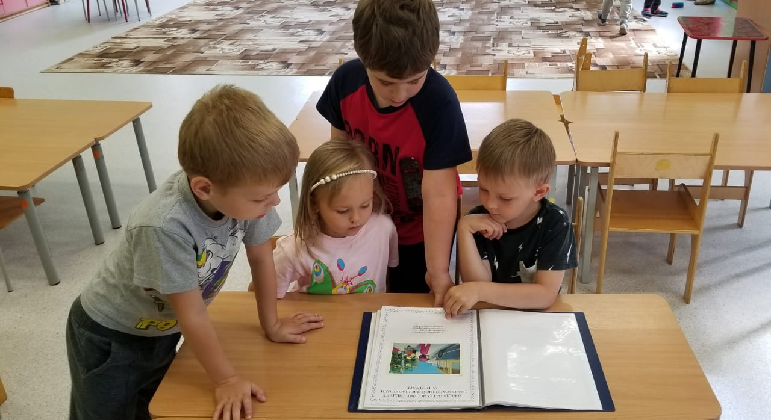
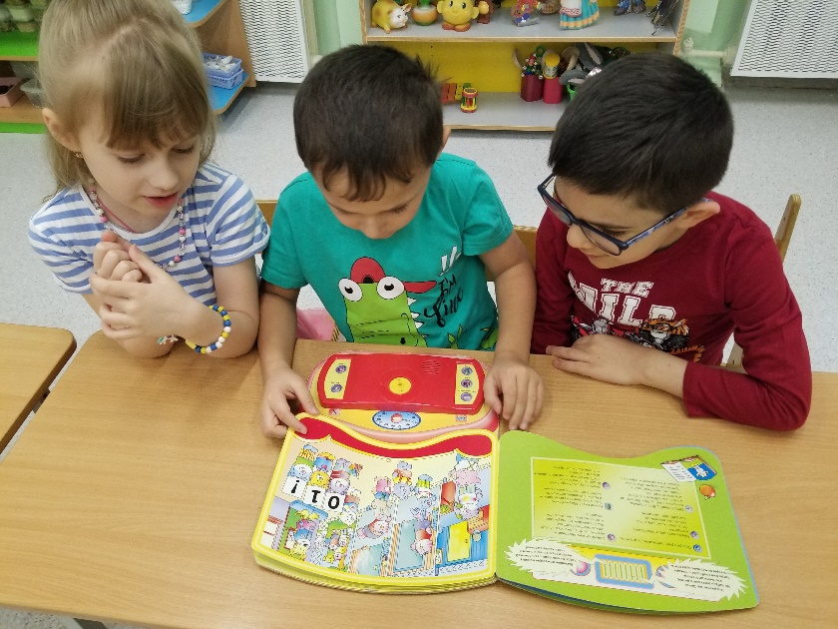
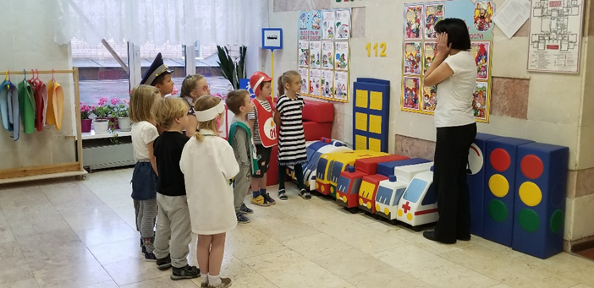
Проводились беседы с детьми: «Правила поведения на дорогах посёлка и города», «Зачем на дороге светофор», «Специальные машины», «Правила поведения пешеходов», «Почему нельзя играть на дороге», «Почему проезжую часть и тротуар посыпают песком».

Slide 12
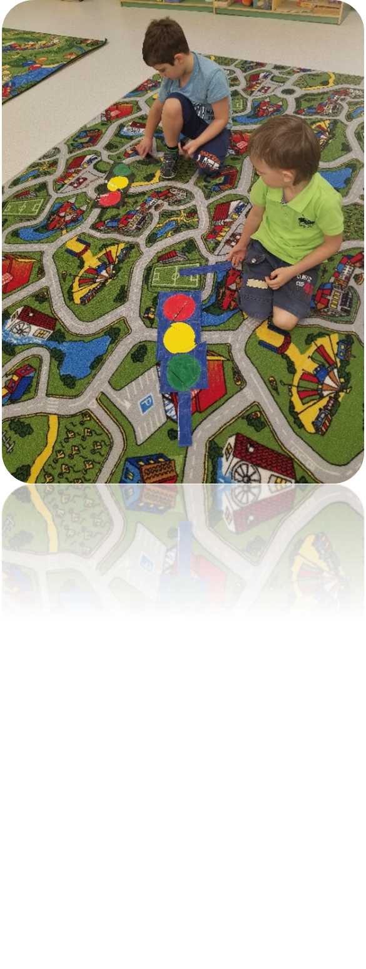
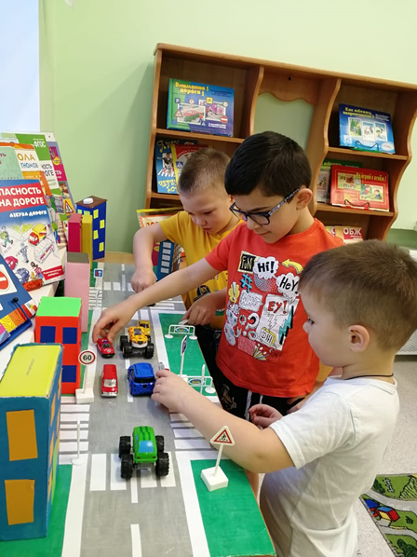
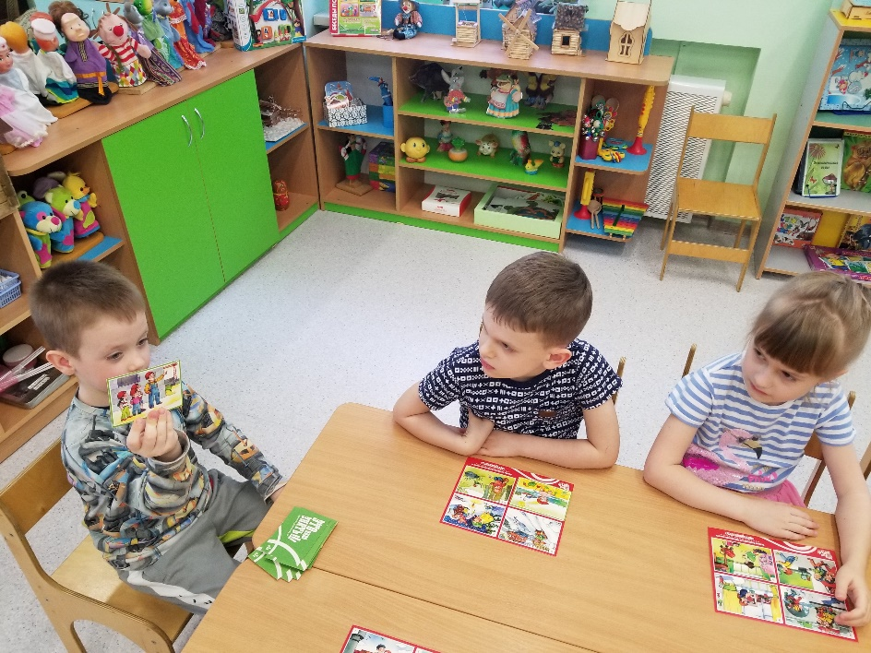
Играли в дидактические и развивающие игры: «Разрезные знаки», «Чудо-крестики», «Правила дорожного движения», «Дорожные знаки», «Найди пару», «Что можно, что нельзя», «Сложи картинку».

Slide 13
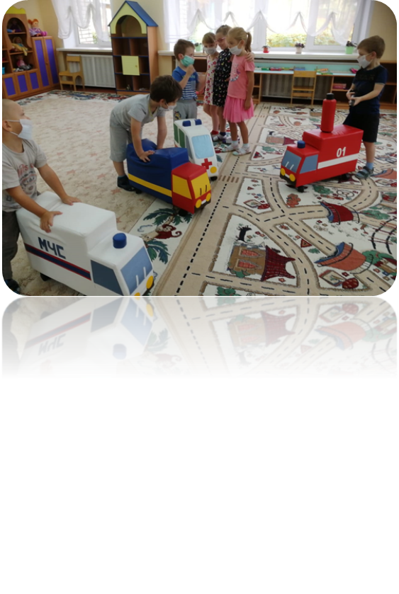
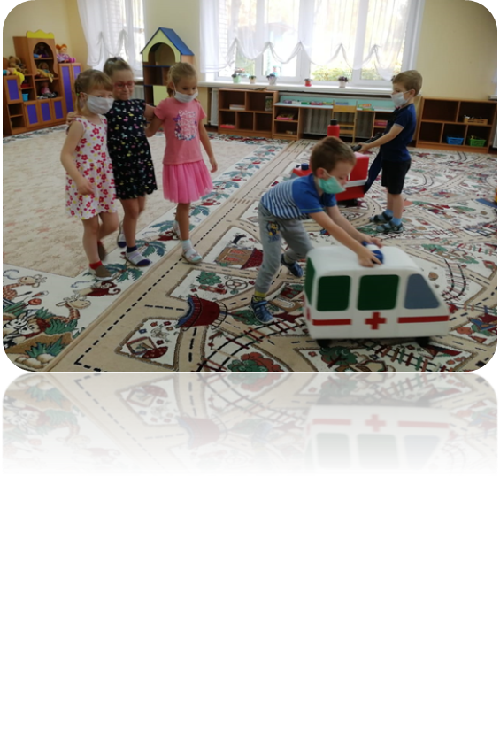
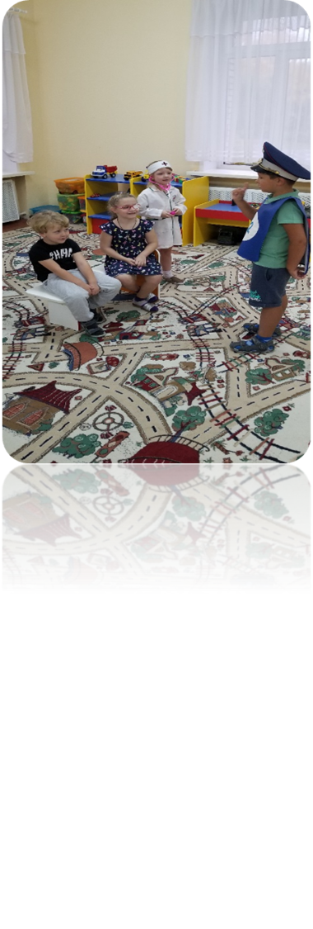
Играли в сюжетно-ролевые игры: «Службы спасения», «Осторожно пешеход».

Slide 14
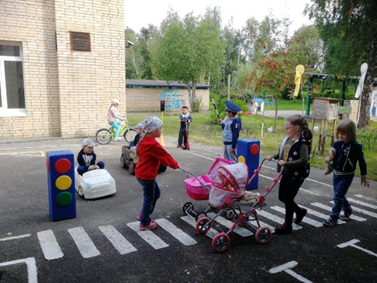
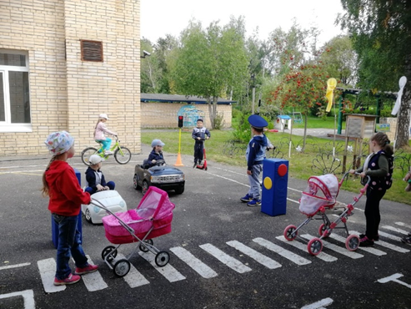
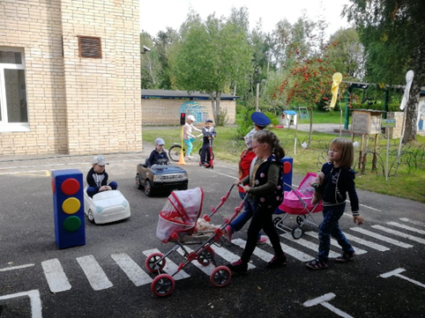
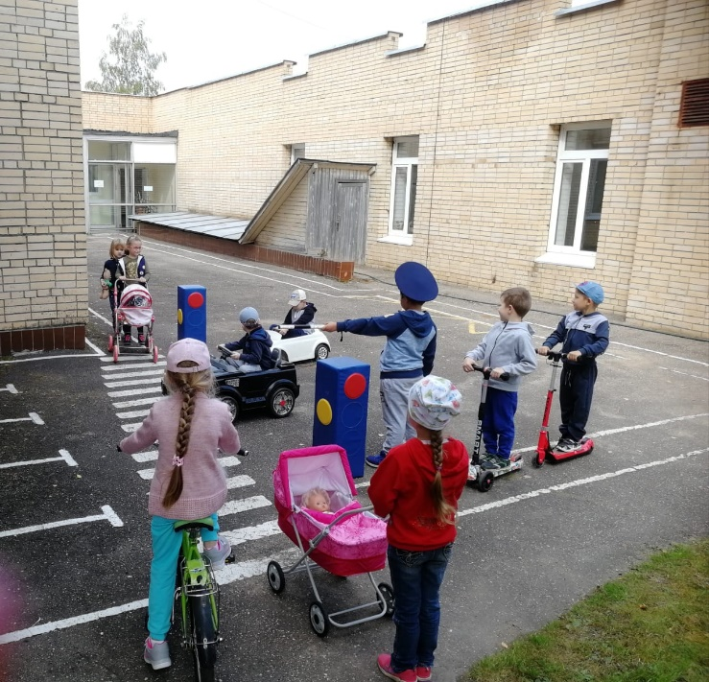

Slide 15
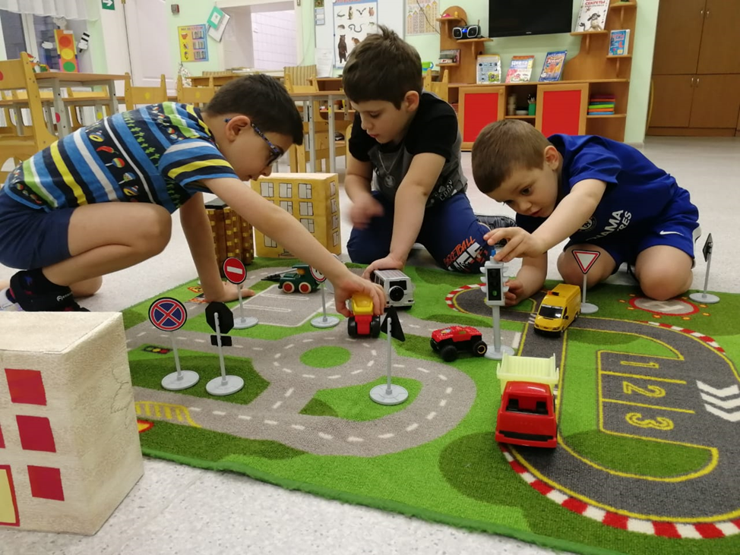
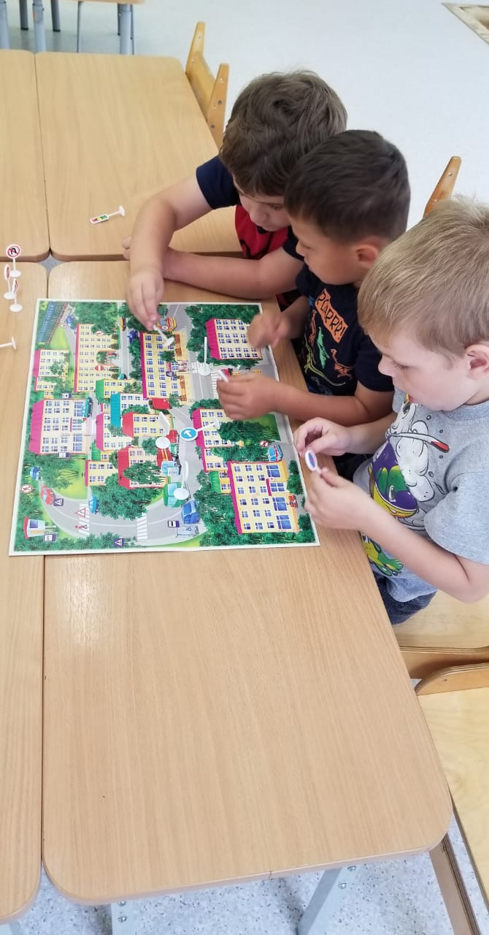
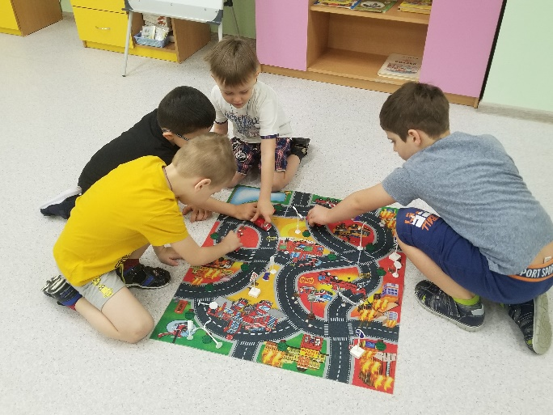
Играли в свободной деятельности, применяя правила дорожного движения

Slide 16
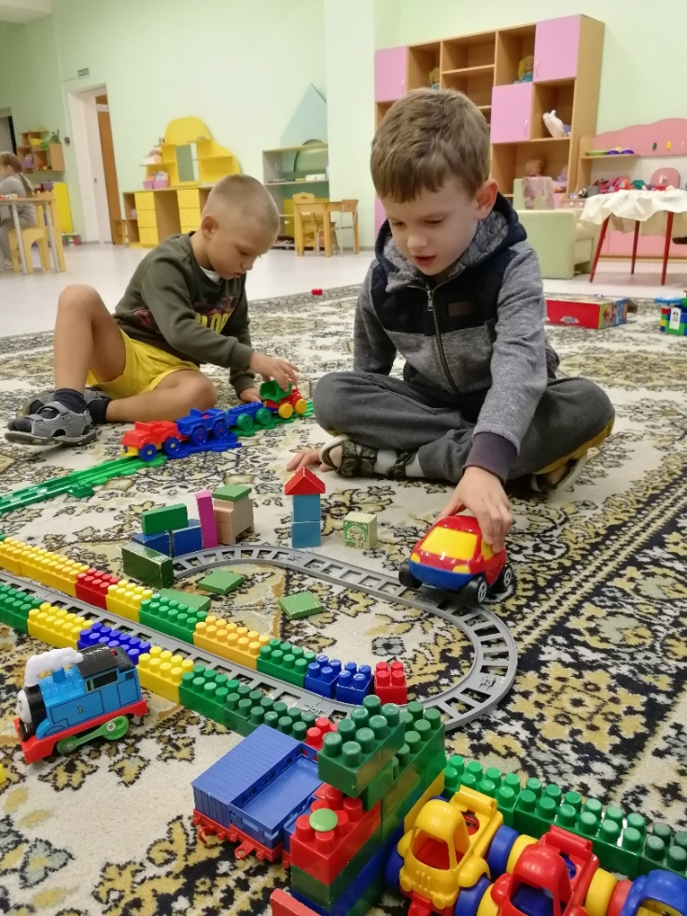

Slide 17
В рамках сотрудничества и работы по преемственности со школой, Юидовцы провели с детьми викторину на знание правил дорожного движения.

Slide 18
Закрепили знания в продуктивных видах деятельности.

Slide 22
Для закрепления знаний о правилах дорожного движения было проведено развлечение: «Мы спасатели».

Slide 23
Пожарная
безопасность
Для ознакомления детей с пожарной безопасностью были проведены беседы:
«Спички детям не игрушки», «Если начался пожар», «Опасные игры», «Пожарная безопасность».
Читали художественные произведения: «Кошкин дом», «Машины-спасатели», «Путаница», загадки и стихи по теме.
Смотрели мультфильмы: «Правила поведения при пожаре», «Азбука безопасности», «Кошкин дом».

Slide 24
Играли в дидактические и сюжетно-ролевые игры: «Пожарные», «Спасатели», обыгрывали проблемные ситуации.

Slide 25
С огромным интересом дети приняли участие в драматизации сказки «Кошкин дом»

Slide 26
В работе по ознакомлению с правилами безопасности жизнедеятельности большую помощь оказали родители. Они являются активными участниками на протяжении всей работы.
С их помощью были изготовлены различные атрибуты для игр, макеты зданий, работы на выставки, а также родители проводили дома беседы с детьми по правилам безопасности жизнедеятельности.

Slide 27
В процессе работы дети приобрели элементарные представления об опасных для человека ситуациях и способах поведения в них: о правилах безопасного поведения в природе, о правилах дорожного движения, об обращении с бытовыми предметами, о возможных контактах с незнакомыми людьми на улице и др.
Дети познакомились с правилами дорожного движения, правилами передвижения пешеходов и велосипедистов.
Дети узнали номера телефонов экстренных служб; закрепили с детьми знания своей фамилии, имя отчество отца, матери, домашний адрес.
Дети освоили правила безопасного поведения во время игр в разное время года (купание в водоемах, катание на велосипеде, на санках, лыжах и др.).

Slide 28
Но работа не закончена, она продолжается.
СПАСИБО ЗА ВНИМАНИЕ

